Slide 1

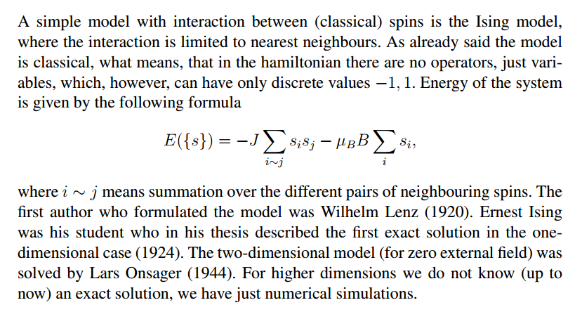

Slide 2
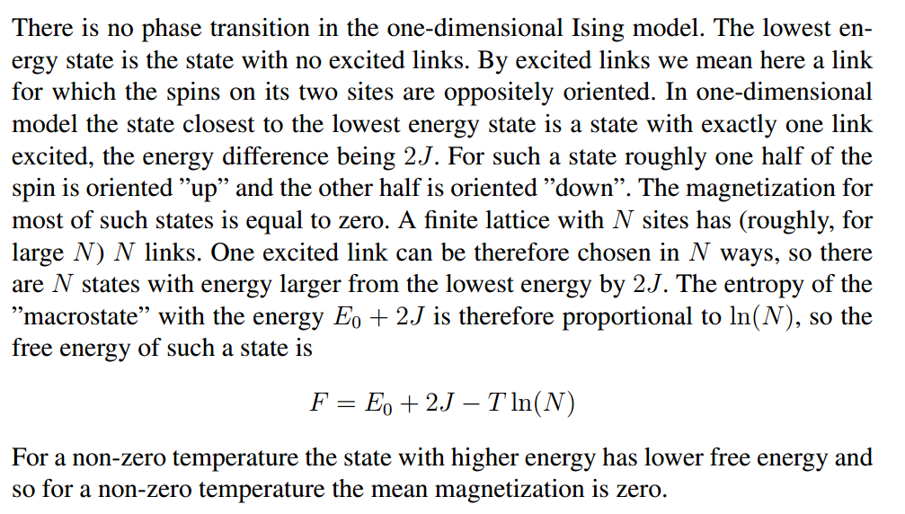

Slide 3
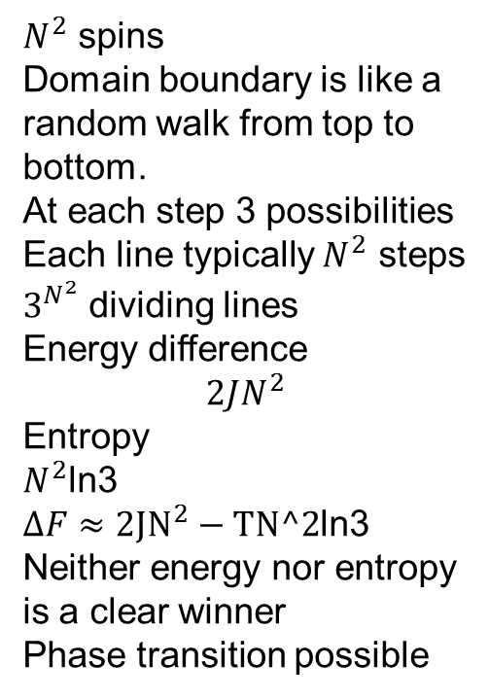
$N^{2}$ spins
Domain boundary is like a random walk from top to bottom.
At each step 3 possibilities
Each line typically $N^{2}$ steps
$3^{N^{2}}$ dividing lines
Energy difference
$$2JN^{2}$$
Entropy
$N^{2}$ln3
$ΔF≈2{JN}^{2}−TN^2$ln3
Neither energy nor entropy is a clear winner
Phase transition possible

Slide 4

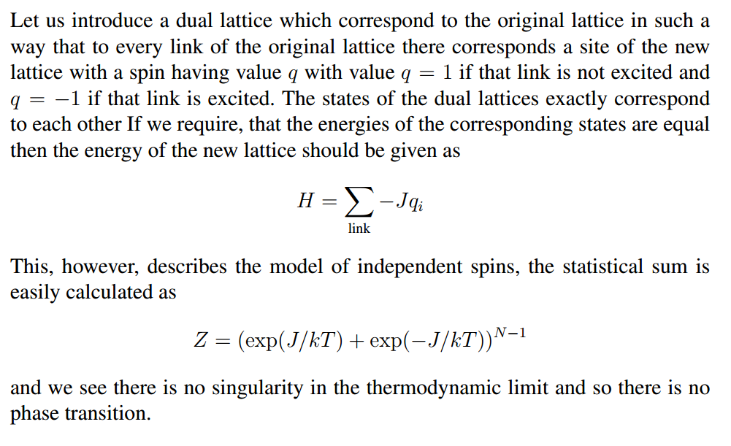

Slide 5




Slide 6
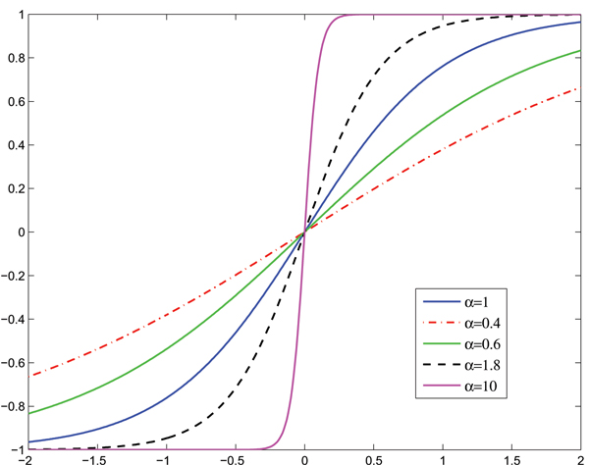
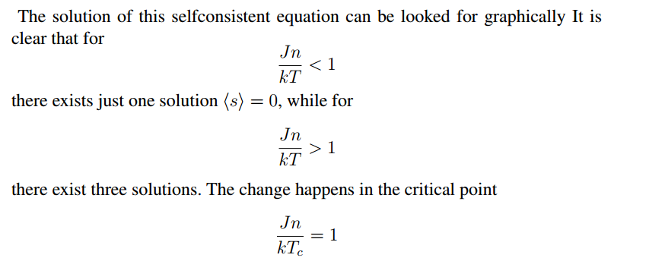

Slide 7
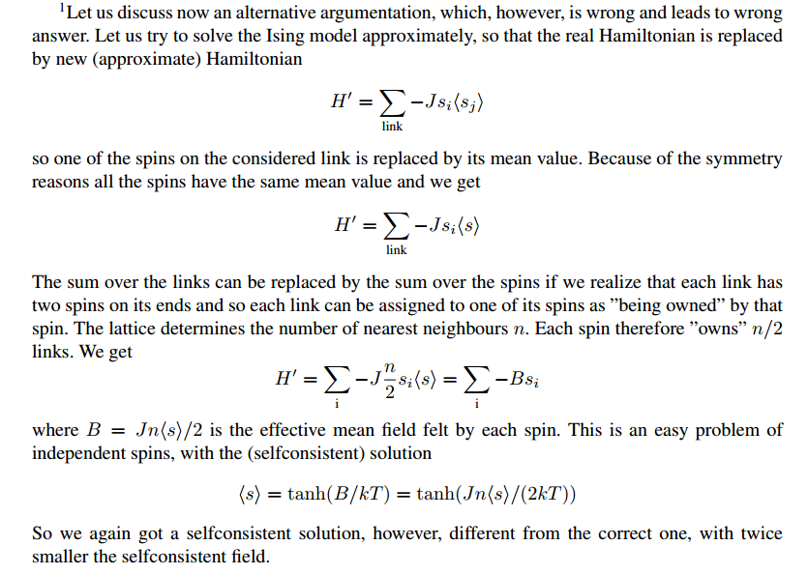

Slide 8
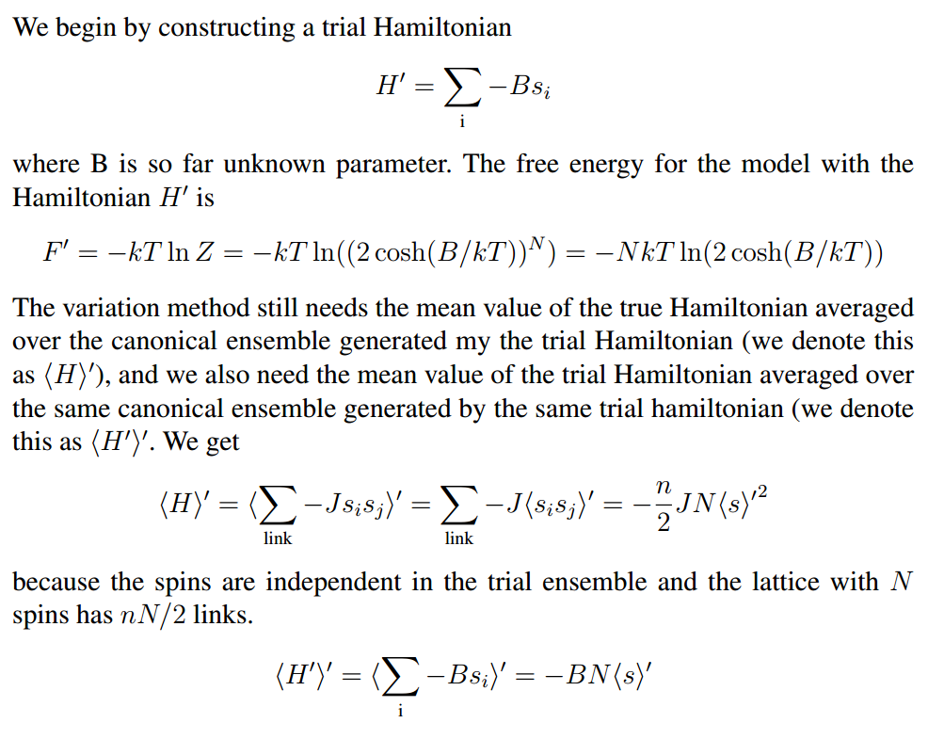

Slide 9

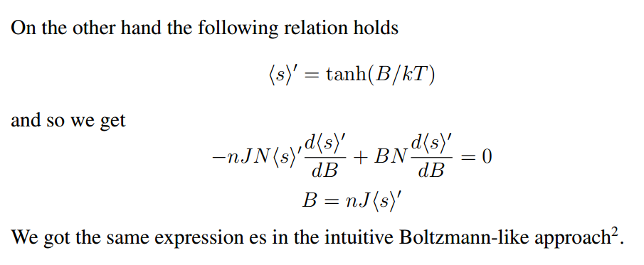

Slide 10

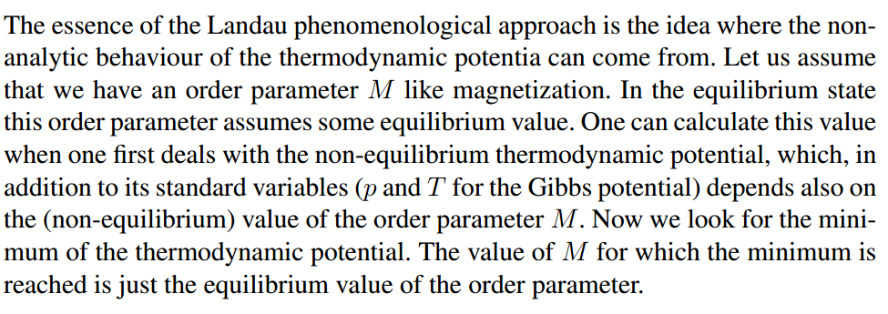



Slide 11



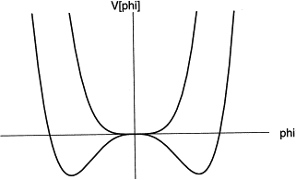






Slide 12

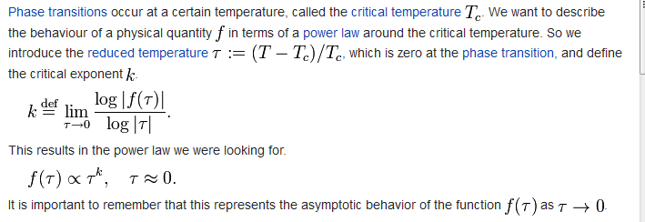
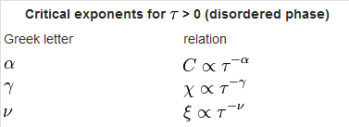
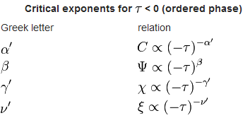






Slide 13

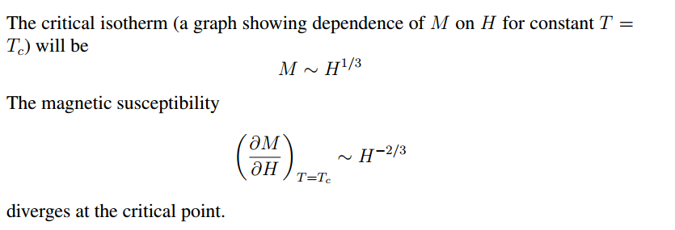
Fázový prechod druhého druhu: nespojité (divergujúce)druhé derivácie termodynamického potenciálu

Slide 14

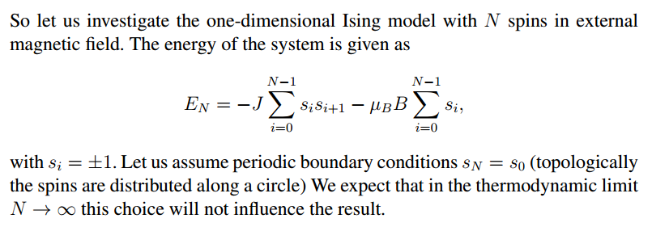

Slide 15
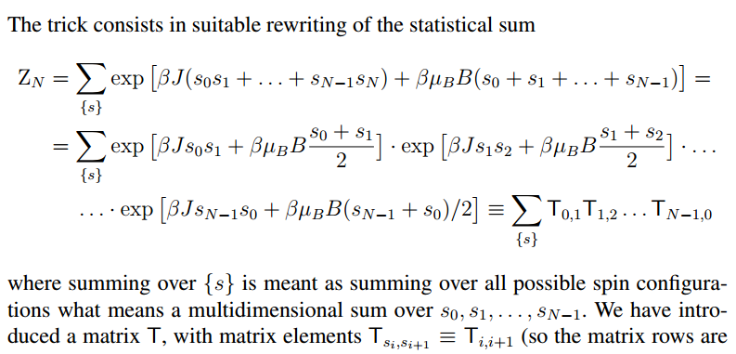
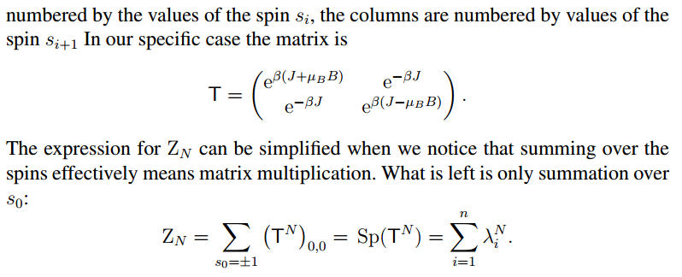

Slide 16



